Slide 1

科学文献管理系统
组长：黎子滔
组员：陈子南 胡凯鹏 杨旸

Slide 2


在大数据的时代，涌现出很多的科学文献，如何在众多的科学文献中，快速准确的查询到自己想要的内容就显得尤为重要，我们基于链表快排的算法模式来完成快速查询的实现

Slide 3


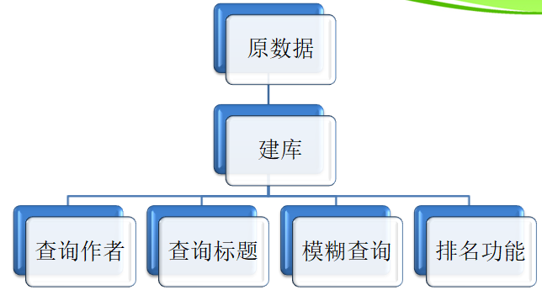

Slide 4


杨 旸：建库
胡凯鹏：查询标题，查询作者
黎子滔：模糊查询，作者著作排行
陈子南：UI界面设计，bug调试，代码整合

Slide 5
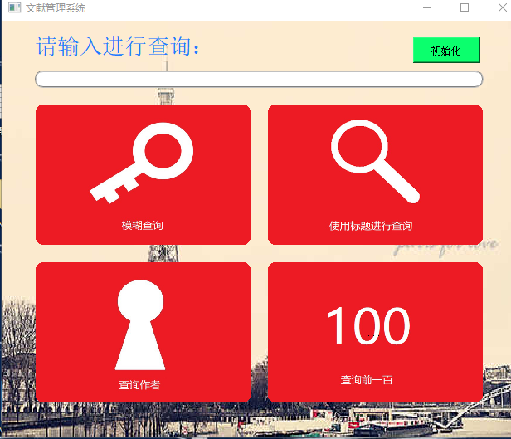

程序运行界面

Slide 6

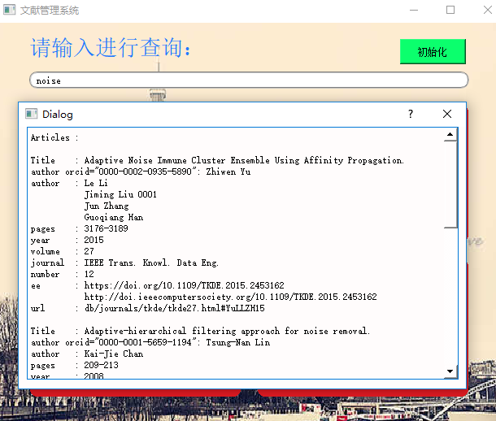
（模糊查询）
程序运行界面

Slide 7
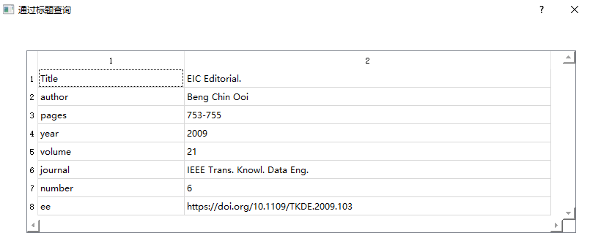
程序运行界面
（按标题查询）

Slide 8

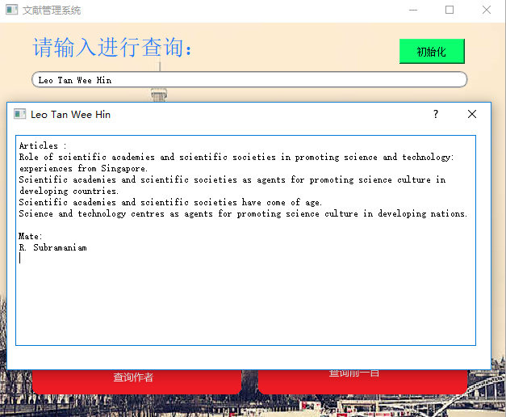
（按作者查询）
程序运行界面

Slide 9
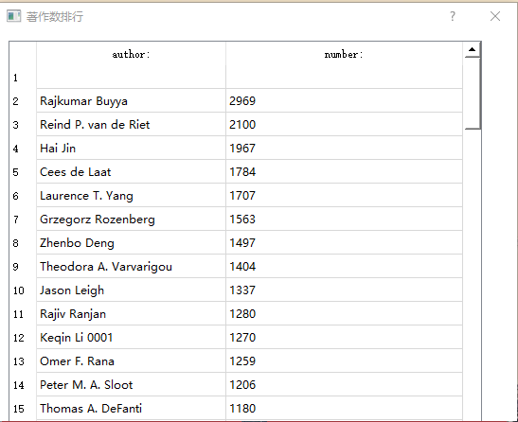
（著作数排行）
程序运行界面

Slide 10
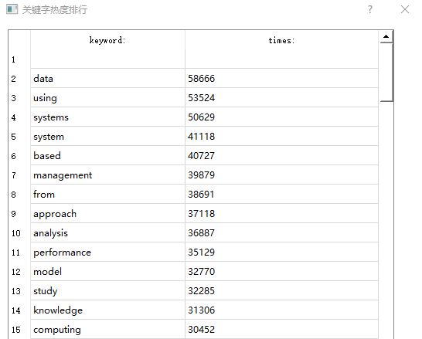
程序运行界面
（关键字热度排行）

